Slide 1

Анализ применения LSTM-сетей и трансферного обучения для диагностики сердечно-сосудистых заболеваний на наборах данных PTB-XL и ICBEB2018
Выполнил: студент группы 381903_3 Манухов В. В.
Научный руководитель: д.ф.-м.н. Золотых Н. Ю.

Slide 2

Введение
Актуальность исследования
Использование алгоритмов на основе глубоких нейронных сетей может значительно упростить работу врачей, в задаче автоматической интерпретации результатов ЭКГ.
Развитие алгоритмов для автоматической интерпретации ЭКГ может помочь улучшить скорость и точность диагностики ССЗ.
Необходимо разработать четкие процедуры тестирования алгоритмов автоматической интерпретации
Анализ эффективности трансферного обучения представляет интерес в решении проблем, связанных с недостатком данных или вычислительных ресурсов для обучения моделей.
2023
Манухов Виталий Витальевич
«Машинное обучение в диагностике сердечно-сосудистых заболеваний: анализ сигналов ЭКГ с использованием глубоких нейронных сетей»
2

Slide 3
Введение
«Deep Learning for ECG Analysis: Benchmarks and Insights from PTB-XL» (Nils Strodthoff, Patrick Wagner, Tobias Schaeffter, Wojciech Samek) [1];
Объект исследования:
Методы машинного обучения в задаче анализа медицинских сигналов.
Предмет исследования:
Рекуррентные нейронные сети в задаче анализа сигналов ЭКГ и диагностики ССЗ.
Цели исследования:
Оценка качества работы однонаправленных и двунаправленных LSTM-сетей на наборах данных PTB-XL и ICBEB2018.
Проведение сравнительного анализ моделей на основе полученных оценок.
Измерение эффективности применения трансферного обучения (transfer learning) на небольших наборах данных.
2023
Манухов Виталий Витальевич
«Машинное обучение в диагностике сердечно-сосудистых заболеваний: анализ сигналов ЭКГ с использованием глубоких нейронных сетей»
3

Slide 4
Материалы и методы
Для достижения высокой надежности и точности в автоматической интерпретации ЭКГ необходимы большие наборы данных.
В данном исследовании основным набором данных является
PTB-XL (Wagner, P., Strodthoff, N., Bousseljot, R., Samek, W., & Schaeffter, T.) [10]
Для PTB-XL предоставлена 71 расшифровка ЭКГ (классы) которые делятся на 3 категории:
44 диагностических расшифровок (diag), которые делятся на 5 суперклассов (superdiag) и 24 подкласса (subdiag)
19 изменений сегментов ЭКГ (form)
12 изменений ритма (rhythm)
PTB-XL это публичный набор данных, который включает в себя 21837 клинических записей
ICBEB2018 содержит 6877 записей. В данном исследовании он играет роль дополнительного набора для анализа эффективности трансферного обучения
2023
Манухов Виталий Витальевич
«Машинное обучение в диагностике сердечно-сосудистых заболеваний: анализ сигналов ЭКГ с использованием глубоких нейронных сетей»
4

Slide 5
Материалы и методы
Схема 1.
Общая схема архитектуры нейронной сети с применением рекуррентных слоев unidirectional LSTM (S. Hochreiter and J. Schmidhuber) [9] или bidirectional LSTM (lstm и lstm_bidir)
Входной слой
LSTM/bidirectional LSTM
LSTM/bidirectional LSTM
GlobalAveragePooling1D
GlobalMaxPooling1D
Пункт 1
Пункт 2
Объединение
2023
Выходной слой
Манухов Виталий Витальевич
«Машинное обучение в диагностике сердечно-сосудистых заболеваний: анализ сигналов ЭКГ с использованием глубоких нейронных сетей»
5

Slide 6
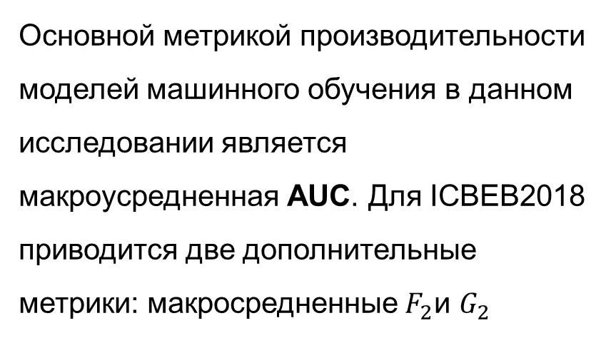
Сравнительный анализ
3 серии экспериментов
Метрики
Эксперименты по работе моделей на наборе данных PTB-XL (12 эксперим.).
Эксперименты по работе моделей на наборе данных ICBEB2018 (10 эксперим.).
Применение трансферного обучения с использованием обоих наборов данных (7 эксперим.).
Основной метрикой производительности моделей машинного обучения в данном исследовании является макроусредненная AUC. Для ICBEB2018 приводится две дополнительные метрики: макросредненные$F_{2}$и $G_{2}$
Всего было проведено 29 экспериментов
2023
Манухов Виталий Витальевич
«Машинное обучение в диагностике сердечно-сосудистых заболеваний: анализ сигналов ЭКГ с использованием глубоких нейронных сетей»
6

Slide 7
Сравнительный анализ
Задачи
Загрузка наборов данных PTB-XL и ICBEB2018.
Реализация архитектуры однонаправленных и двунаправленных LSTM-сетей (lstm и lstm_bidir).
Обучение моделей lstm и lstm_bidir на PTB-XL и ICBEB2018 и проведение сравнительного анализа.
Оценка эффективности применения трансферного обучения.
Сравнительный анализ с результатами статьи [1].
2023
Манухов Виталий Витальевич
«Машинное обучение в диагностике сердечно-сосудистых заболеваний: анализ сигналов ЭКГ с использованием глубоких нейронных сетей»
6

Slide 8
Сравнительный анализ
Модель, категория | AUC
lstm, all | 0.906
lstm_bidir, all | 0.904
lstm, diag | 0.925
lstm_bidir, diag | 0.926
lstm, superdiag | 0.898
lstm_bidir, superdiag | 0.904
lstm, subdiag | 0.923
lstm_bidir, subdiag | 0.924
lstm, rhythm | 0.966
lstm_bidir, rhythm | 0.981
lstm, form | 0.873
lstm_bidir, form | 0.887
Таблица 1.
Результаты работы моделей lstm и lstm_bidir для категорий all, diag, rhythm и form, полученные в результате наших экспериментов на наборе данных PTB-XL
2023
Манухов Виталий Витальевич
«Машинное обучение в диагностике сердечно-сосудистых заболеваний: анализ сигналов ЭКГ с использованием глубоких нейронных сетей»
7

Slide 9
Сравнительный анализ
Модель, категория | AUC
lstm, all | 0.906
lstm_bidir, all | 0.904
lstm, diag | 0.925
lstm_bidir, diag | 0.926
lstm, rhythm | 0.966
lstm_bidir, rhythm | 0.981
lstm, form | 0.873
lstm_bidir, form | 0.887
Модель, категория | AUC
lstm, all | 0.907
lstm_bidir, all | 0.914
lstm, diag | 0.927
lstm_bidir, diag | 0.932
lstm, rhythm | 0.953
lstm_bidir, rhythm | 0.949
lstm, form | 0.851
lstm_bidir, form | 0.876
Таблица 1.1.
Результаты работы моделей lstm и lstm_bidir для категорий all, diag, rhythm и form, полученные в результате наших экспериментов на наборе данных PTB-XL
Таблица 1.2.
Результаты работы моделей lstm и lstm_bidir для категорий all, diag, rhythm и form, полученные в статье [1] для набора данных PTB-XL
2023
Манухов Виталий Витальевич
«Машинное обучение в диагностике сердечно-сосудистых заболеваний: анализ сигналов ЭКГ с использованием глубоких нейронных сетей»
8

Slide 10
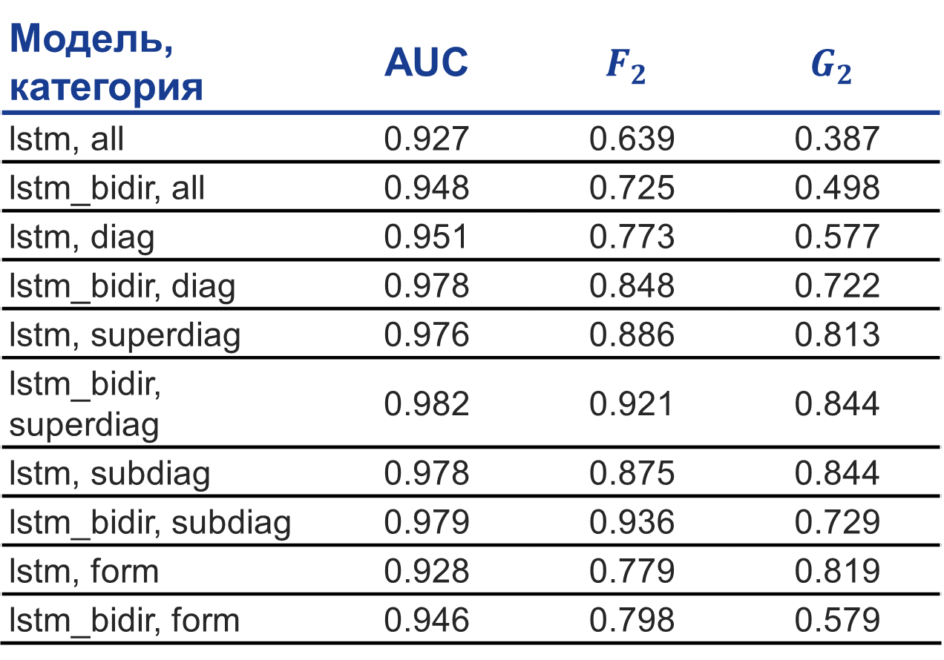
Сравнительный анализ
Модель, категория | AUC | $$F_{2}$$ | $$G_{2}$$
lstm, all | 0.927 | 0.639 | 0.387
lstm_bidir, all | 0.948 | 0.725 | 0.498
lstm, diag | 0.951 | 0.773 | 0.577
lstm_bidir, diag | 0.978 | 0.848 | 0.722
lstm, superdiag | 0.976 | 0.886 | 0.813
lstm_bidir, superdiag | 0.982 | 0.921 | 0.844
lstm, subdiag | 0.978 | 0.875 | 0.844
lstm_bidir, subdiag | 0.979 | 0.936 | 0.729
lstm, form | 0.928 | 0.779 | 0.819
lstm_bidir, form | 0.946 | 0.798 | 0.579
Таблица 2.
Результаты работы моделей lstm и lstm_bidir для категорий all, diag, rhythm и form, полученные в результате наших экспериментов на наборе данных ICBEB2018
2023
Манухов Виталий Витальевич
«Машинное обучение в диагностике сердечно-сосудистых заболеваний: анализ сигналов ЭКГ с использованием глубоких нейронных сетей»
9

Slide 11
Сравнительный анализ
Рисунок 1.
Столбчатые диаграммы, демонстрирующие прирост значений метрики AUC от применения трансферного обучения
2023
Манухов Виталий Витальевич
«Машинное обучение в диагностике сердечно-сосудистых заболеваний: анализ сигналов ЭКГ с использованием глубоких нейронных сетей»
10

Slide 12
Итоги и заключение
Алгоритмы автоматической интерпретации ЭКГ имеют значительный потенциал.
Полученные результаты могут быть использованы для будущих исследований.
Набор данных PTB-XL играет важную роль в развитии алгоритмов автоматической интерпретации.
Рекуррентные нейронные сети, в частности LSTM-сети, показывают высокую эффективность в задачах классификации временных рядов.
5. По итогам наших экспериментов двунаправленная LSTM-сеть демонстрирует более лучшую производительность, чем однонаправленная LSTM-сеть, но на больших объемах данных разница минимальна.
6. Обучение на небольшом количестве данных приводит к плохим результатам, поэтому рекомендуется использовать трансферное обучение, особенно в случаях, когда данных недостаточно или ограничены вычислительные мощности.
2023
Манухов Виталий Витальевич
«Машинное обучение в диагностике сердечно-сосудистых заболеваний: анализ сигналов ЭКГ с использованием глубоких нейронных сетей»
11

Slide 13
Апробация
Часть положений данной работы излагалась на защите итогового проекта на НЕЙМАРК ML-интенсивe 14 апреля 2023 года.
2023
Манухов Виталий Витальевич
«Машинное обучение в диагностике сердечно-сосудистых заболеваний: анализ сигналов ЭКГ с использованием глубоких нейронных сетей»
11

Slide 14
Список литературы
Deep Learning for ECG Analysis: Benchmarks and Insights from PTB-XL. Nils Strodthoff, Patrick Wagner, T. Schaeffter, W. Samek. DOI: 10.1109/JBHI.2020.3022989 Corpus ID: 216562803, Published 28 April 2020, IEEE Journal of Biomedical and Health Informatics.
Aurélien Géron. Published by O’Reilly Media, Inc. 2019. – 856 p.
Жерон, Орельен. Прикладное машинное обучение с помощью Scikit-Learn, Keras и TensorFlow: концепции, инструменты и техники для создания интеллектуальных систем, 2-е изд.: Пер. с англ. — СПб.: ООО “Диалектика”, 2020. — 1040 с.: ил. — Парал. тит. англ.
Andreas C. Mueller and Sarah Guido. Introduction to Machine Learning with Python. Published by O’Reilly Media, Inc. 2016 – 393 p.
Шолле Франсуа. Глубокое обучение на Python. — СПб.: Питер, 2018. — 400 с.: ил. — (Серия «Библиотека программиста»).
Липчак Д. А. Обзор методов автоматической диагностики сердечной аритмии для принятия решений о необходимости проведения дефибрилляции / Д. А. Липчак, А. А. Чупов // Ural Radio Engineering Journal. — 2021. — Vol. 5, No. 4. — P. 380–409.
A Deep Siamese Convolution Neural Network for Multi-Class Classification of Alzheimer Disease. Mehmood, A.; Maqsood, M.; Bashir, M.; Shuyuan, Y. Brain Sci. 2020, 10, 84. https://doi.org/10.3390/brainsci10020084.
Detection of Atrial Fibrillation Using 1D Convolutional Neural Network. Hsieh, C.-H.; Li, Y.-S.; Hwang, B.-J.; Hsiao, C.-H. Sensors 2020, 20, 2136. https://doi.org/10.3390/s20072136.
S. Hochreiter and J. Schmidhuber. “Long short-term memory,” Neural Comput., vol. 9, no. 8, pp. 1735–1780, 1997.
PTB-XL, a large publicly available electrocardiography dataset / Wagner, P., Strodthoff, N., Bousseljot, RD. et al. Sci Data 7, 154 (2020). https://doi.org/10.1038/s41597-020-0495-6.
Официальный сайт с набором данных PTB-XL. Режим доступа: https://physionet.org/content/ptb-xl/1.0.3/.
Официальный сайт с набором данных ICBEB2018. Режим доступа: http://2018.icbeb.org/Challenge.html.
An Open Access Database for Evaluating the Algorithms of Electrocardiogram Rhythm and Morphology Abnormality Detection. Feifei Liu, Chengyu Liu, Lina Zhao, Xiangyu Zhang, Xiaoling Wu, Xiaoyan Xu, Yulin Liu, Caiyun Ma, Shoushui Wei, Zhiqiang He, Jianqing Li, and Eddie Ng Yin Kwee. Journal of Medical Imaging and Health Informatics Vol. 8, 1368–1373, 2018.
Официальный сайт с документацией к открытой библиотеке «Scikit-learn». Режим доступа: https://scikit-learn.org/stable/index.html.
Официальный сайт с документацией к открытой библиотеке «TensorFlow». Режим доступа: https://www.tensorflow.org/.
Официальный сайт с документацией к открытой библиотеке keras. Режим доступа: https://keras.io/.
I. Loshchilov and F. Hutter. “Fixing weight decay regularization in ADAM,” in Proc. Int. Conf. Learn. Representations, 2019.
Официальный сайт ВОЗ, где приведена статистика по основным причинам смерти в мире на 2019 год. Режим доступа: https://www.who.int/ru/news-room/fact-sheets/detail/the-top-10-causes-of-death.
Ilias G. Maglogiannis, Kostas Karpouzis and Manolis Wallace. Image and Signal Processing for Networked E-Health Applications. 2006 by Morgan & Claypool, pp. 41-44.
K. Cho et al., “Learning phrase representations using RNN encoder–decoder for statistical machine translation,” in Proc.Conf.EmpiricalMethods Natural Lang. Process., Doha, Qatar: Association for Computational Linguistics, Oct. 2014, pp. 1724–1734.
Официальный сайт языка программирования Python. Режим доступа: https://www.python.org/.
2023
Манухов Виталий Витальевич
«Машинное обучение в диагностике сердечно-сосудистых заболеваний: анализ сигналов ЭКГ с использованием глубоких нейронных сетей»
12

